Slide 1
Class diagram
Health trainning
5조
201421312 김민준
201421344 양기주
201622127 전창준

Slide 2
01
목차
회원가입
02
트레이너 호출/ 운동계획 제공
03
ID/PW 찾기
04
Tip /compain 게시판
05
Alarm 기능
06
로그인
07
서버업데이트
08
회원정보 수정

Slide 3

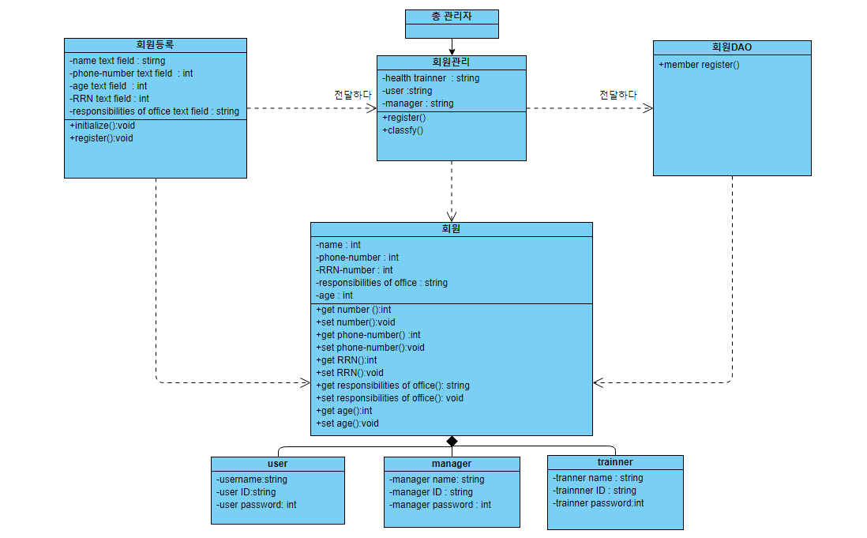
회원가입

Slide 4
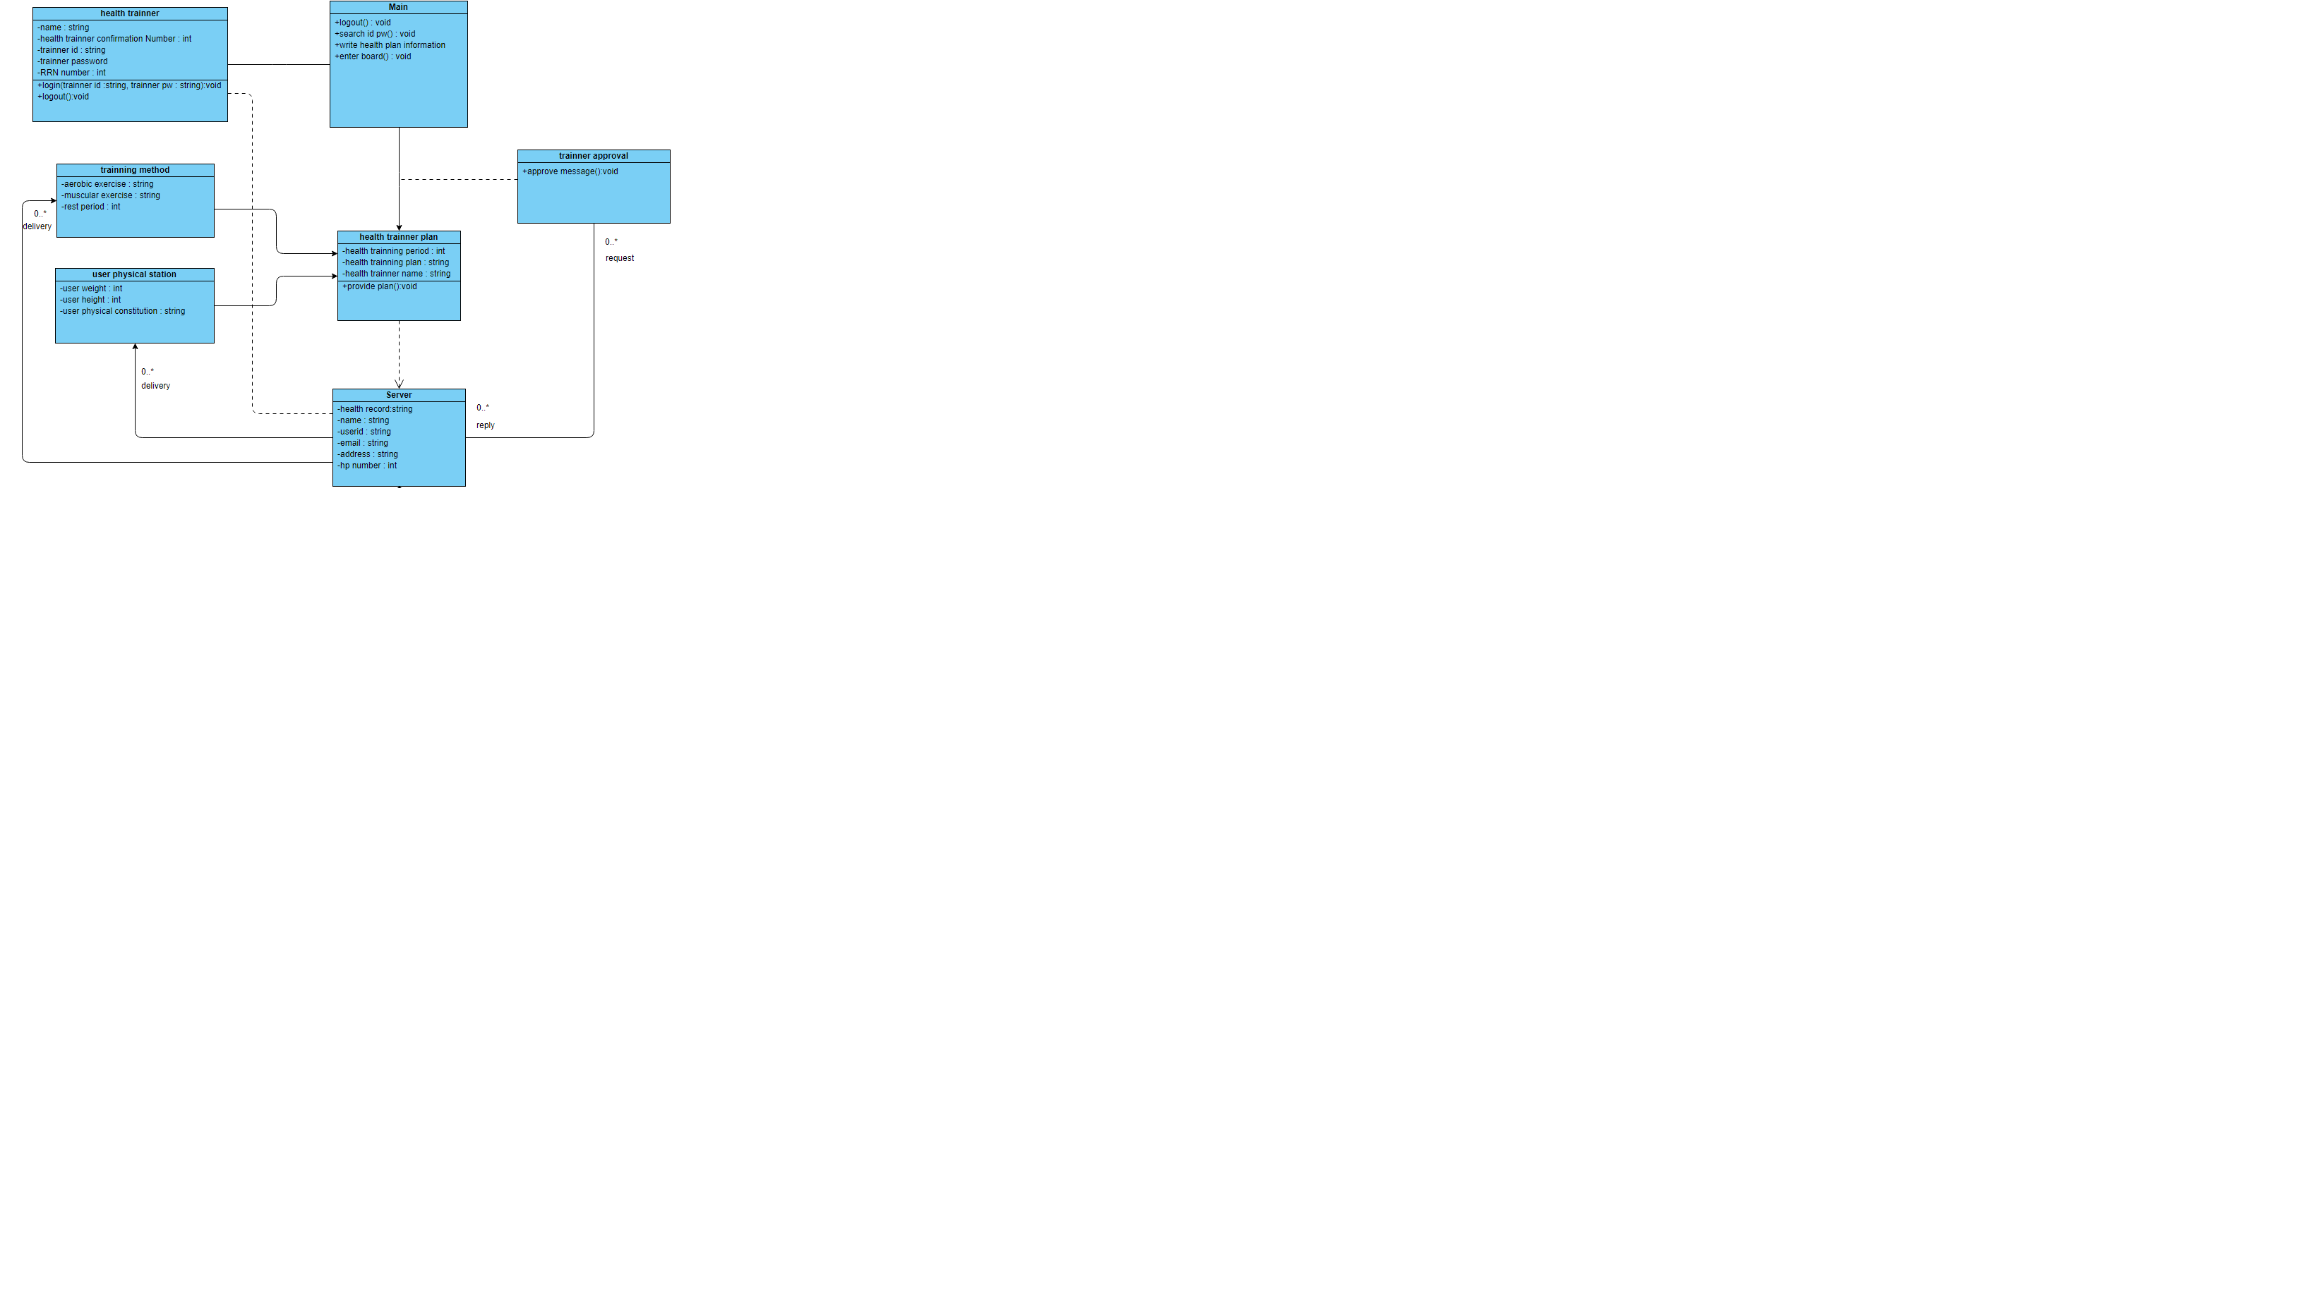
트레이너 호출/운동계획 제공

Slide 5
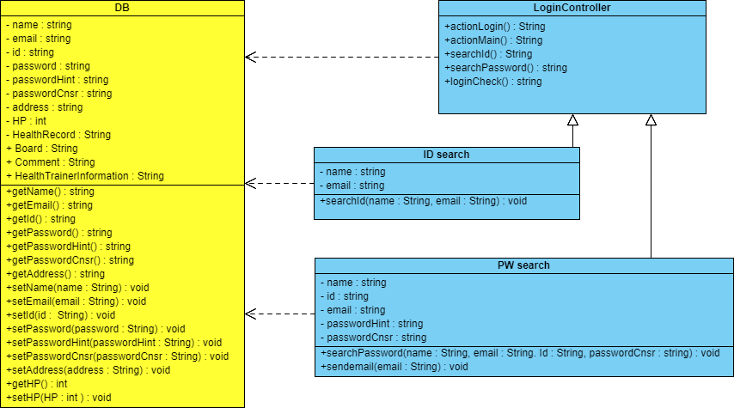
ID/PW 찾기

Slide 6
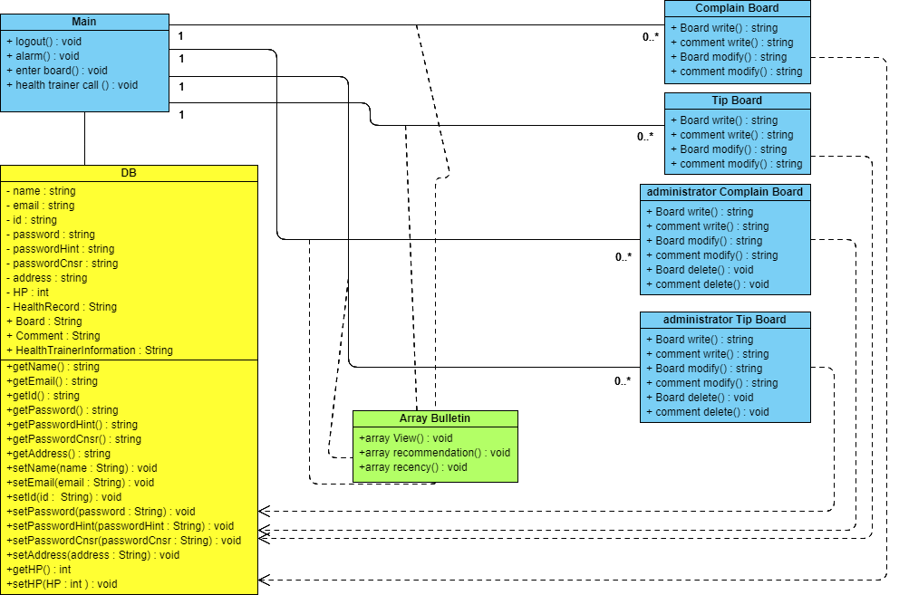
Tip/compain 게시판

Slide 7
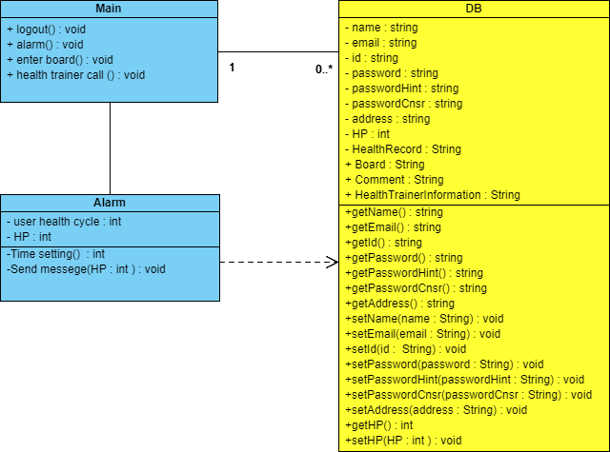
Alarm 기능

Slide 8
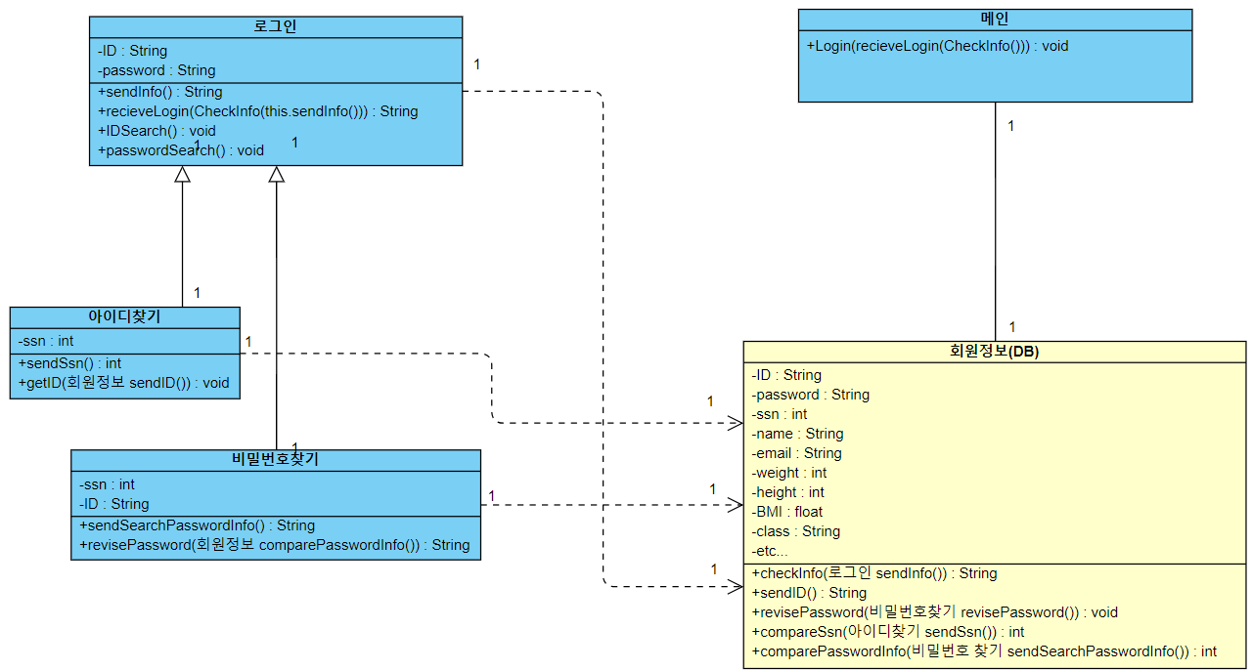
로그인

Slide 9
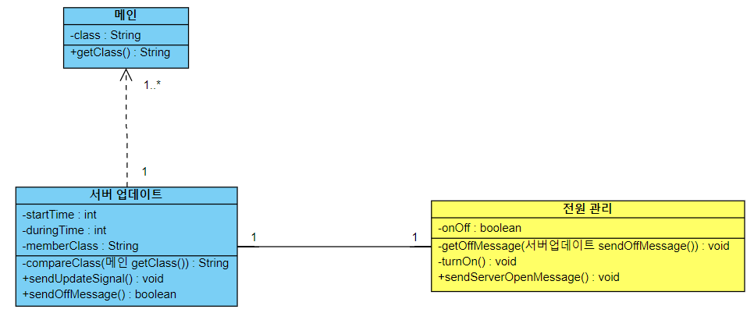
서버업데이트

Slide 10
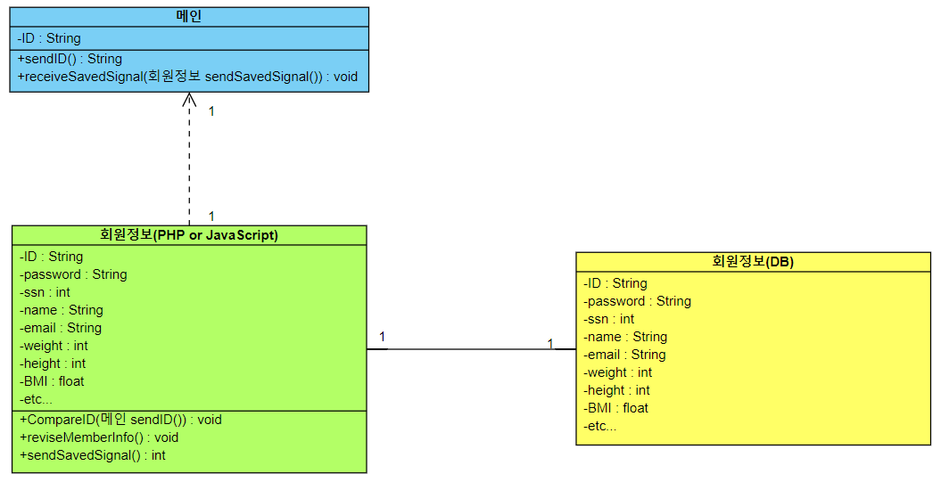
회원정보 수정

Slide 11
감사합니다.

